Slide 1
Java
Лекция 1

Slide 2
Ты кто такой?
Разрабатываю с 2012
Интересуюсь всем, что связано с Java, Spring, Groovy, Web
https://github.com/rnemykin

Slide 3
Что будет на курсе?
Java
Spring
Rest
Soap
Web

Slide 4
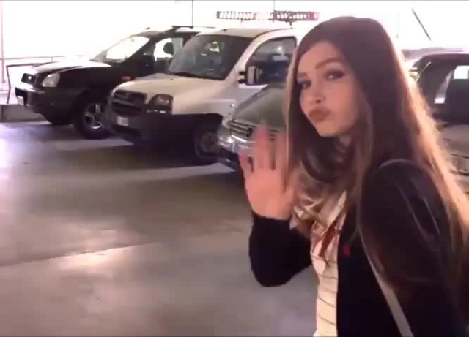
А если не интересно
Досвидули

Slide 5
Java
Строго типизированный ОО язык программирования
Исходный код компилируется в байт код
Кросс платформенный
JVM

Slide 6
JVM - Java Virtual Machine
Jvm - спецификация (абстракция)
Загружает байт код
Проверяет байт код (verify)
Исполняет байт код
Jvm содержит интерпретатор байт кода

Slide 7
JRE - Java Runtime Environment
Реализация Jvm.
Jvm
Набор библиотек, необходимых для работы Jvm
Реализация зависит от платформы

Slide 8
Как это работает
JVM
Linux
Windows
...
Sample.java
javac
Sample.class
(байт код)

Slide 9
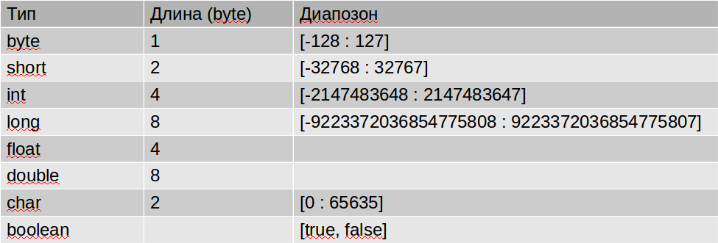
Примитивные типы данных

Slide 10
Примеры использования
int myNumber = 5;
double d = 4.5;
d = 3.0;
char c = 'g';
boolean b = false;

Slide 11
Логические операторы, операторы сравнения
== сравнение
!= не равно
> больше
>= больше, либо равно
< меньше
<= меньше, либо равно
&& логическое “И”
|| логическое “ИЛИ”
int i = 5;
boolean result = i > 3;
println(result);
println(i == 5);
int y = -1;
println(i != 5 && y <= 0);

Slide 12
Арифметические операторы
+
-
*
/
% остаток от деления, например, 5 % 2 = 1
++ инкремент: x ++ = x + 1
-- декремент: x -- = x - 1

Slide 13
Условные операторы
if(x > 5) {
// do some code
}
if(x > 5) {
// do some code
} else {
// do some code
}

Slide 14
Условные операторы
if( ..) {
} else if (...) {
}
…
else {
}

Slide 15
Оператор Switch
switch(оценкаЗаЭкзамен) {
case “ОТЛИЧНО”:
case “ХОРОШО”:
можноОтдыхать();
break; // оператор перехода, завершает выполнение switch;
default:
учитьЗаново();
}

Slide 16
Цикл for
int суммаЧисел = 0;
for(int i = 0; i < 100; i++) {
суммаЧисел = суммаЧисел + i;
}

Slide 17
Цикл while
int суммаЧисел = 0;
int i = 0 ;
while(i < 100;) {
суммаЧисел = суммаЧисел + i;
i++;
}

Slide 18
Вопросы

